Slide 1
myTEDx:languages
Michele Dentella - 1063244

Slide 2
panoramica
Sempre più utenti guardano serie TV o film per perfezionare la conoscenza di una lingua.
diversi sono i vantaggi di questo approccio:
unisce l’utile al dilettevole
migliora la comprensione orale
è utile per ampliare il vocabolario
migliora la pronuncia
permette di avere un bagaglio pronto di espressioni comuni
con i sottotitoli si associa la lettura al suono corretto della parola

Slide 3
scenario di utilizzo
la mia lingua madre è [inglese], voglio perfezionare lo [spagnolo] guardando video che stimolino la mia curiosità.
con myTEDx:languages ho la possibilità di trovare video in [spagnolo], con i sottotitoli sia nella mia lingua madre che nella lingua che voglio allenare ([spagnolo]).

Slide 4
scenario 1
L’utente vuole perfezionare il [tedesco]
con la funzione “cerca talk con filtro lingua dello speaker in [tedesco]” può trovare i video di suo interesse con l’audio in [tedesco]

Slide 5
scenario 2
L’utente [italiano] vuole perfezionare il [tedesco], ma è ancora alle prime armi nello studio di questa lingua.
con la funzione “cerca talk con filtro: lingua dello speaker in [tedesco] e sottotitoli in [italiano]” può trovare i video di suo interesse con l’audio in [tedesco] e i sottotitoli nella sua lingua madre. Perfetti per muovere i primi passi ed iniziare a “farsi l’orecchio”.

Slide 6
scenario 3
L’utente [italiano] con un livello intermedio vuole perfezionare il [tedesco], vorrebbe trovare video con audio e sottotitoli nella lingua originale dello speaker.
con la funzione “cerca talk con filtro: lingua dello speaker in [tedesco] e sottotitoli originali” può trovare i video di suo interesse con audio e sottotitoli in [tedesco]. Ottimi per associare la lettura al giusto suono e per imparare a pensare nella nuova lingua.

Slide 7
nuove funzionalità di ricerca:
ricerca video con filtro “lingua dello speaker” per avere l’audio nella lingua da allenare
ricerca video con filtro “lingua dello speaker e sottotitoli nella lingua originale” per la migliore esperienza di learning
ricerca video con filtro “lingua dello speaker e sottotitoli in una selezionata lingua” ottima per trovare video con cui muovere i primi passi ;)

Slide 8
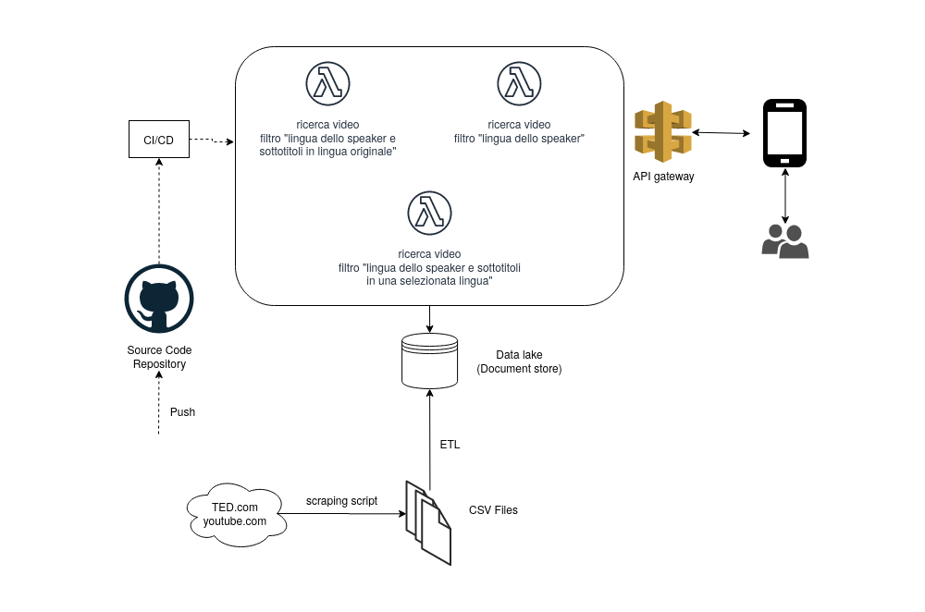
architettura

Slide 9
tecnologie e architettura
mongoDB
AWS - lambda, API gateway
GitHub repository
smartphone android/iOS

Slide 10
criticità:
integrare nel DB informazioni di talk provenienti da TED.com (audio in inglese, moltissimi sub disponibili) e da youtube (video TEDx con audio in molte lingue e sottotitoli spesso presenti)
scraping script periodico

Slide 11
visione futura:
creazione utenti
aggiunta di classificazione del livello di difficoltà della lingua del video (facile, intermedio, difficile)
possibilità per l’utente di assegnare il livello di difficoltà della lingua del talk
preferiti
creazione playlist
...

